Slide 1
Презентация – игра к методической разработке «Мы загадки отгадаем- на инструментах поиграем»
Цель: Закрепление знаний детей о музыкальных инструментах.
Задачи: Расширять представления детей о музыкальных инструментах.
Знакомить с основными приёмами игры на музыкальных инструментах.
Воспитывать интерес к отгадыванию загадок.
Подготовила музыкальный руководитель: Ушакова Марина Викторовна. Г.Ангарск

Slide 3
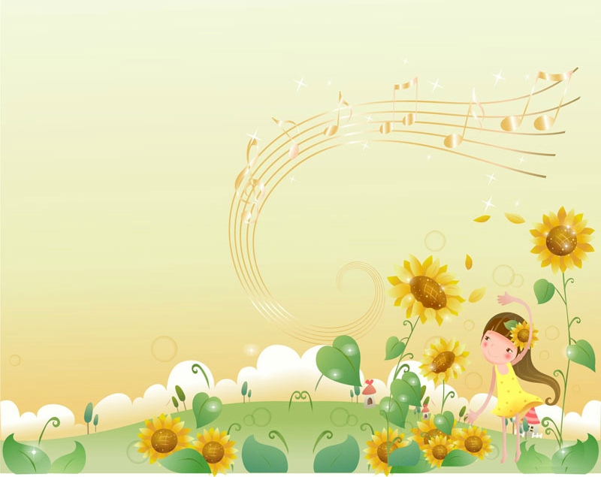
Деревянные подружки
Пляшут на его макушке,
Бьют его, а он гремит —
В ногу всем шагать велит.

Slide 4
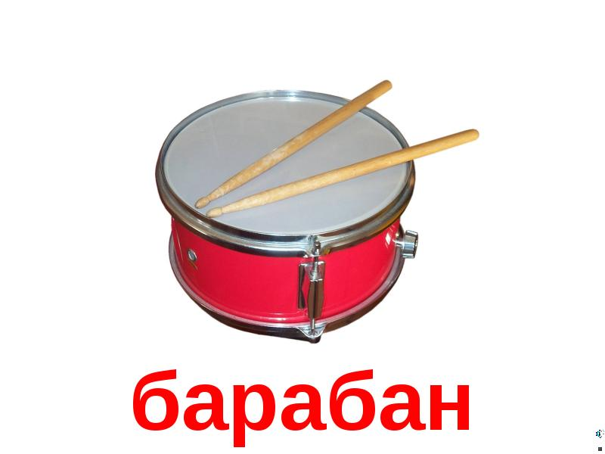
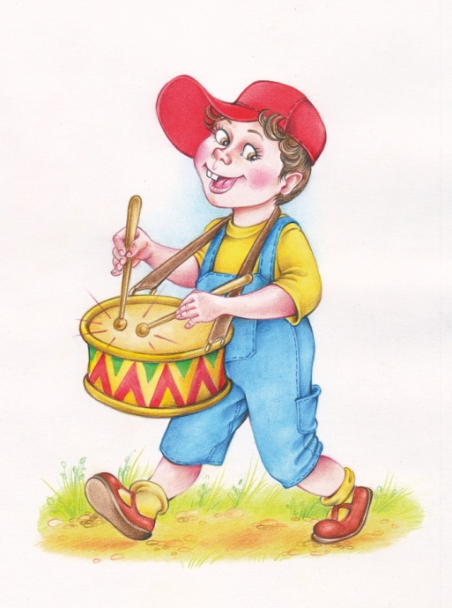
Деревянные подружки
Пляшут на его макушке,
Бьют его, а он гремит —
В ногу всем шагать велит.

Slide 5
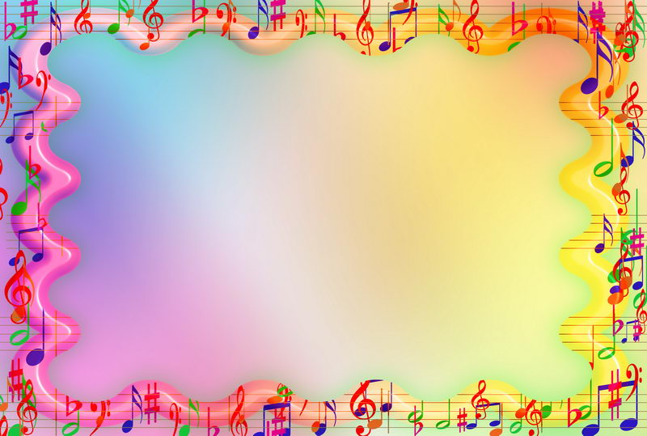
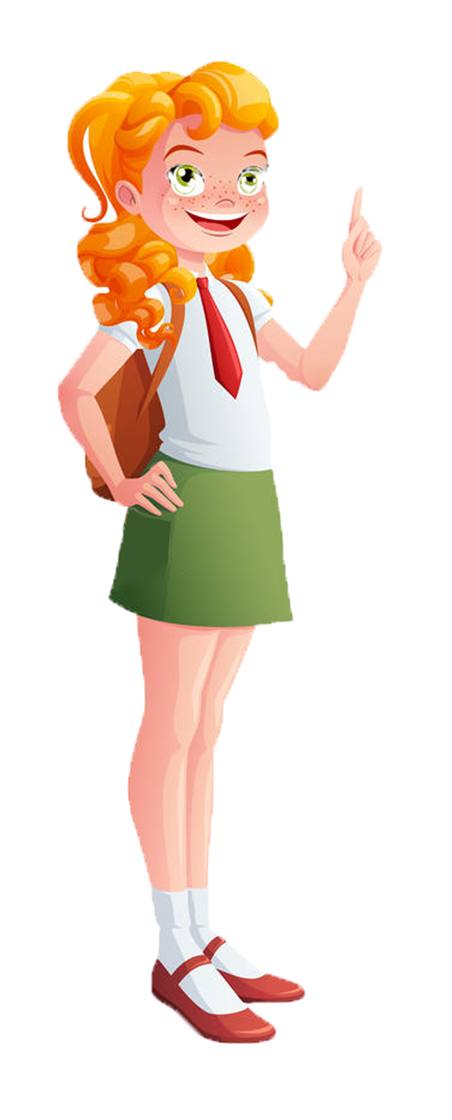
Ими друг о друга бьют, А они в ответ поют И блестят, как две копейки, — Музыкальные...

Slide 6
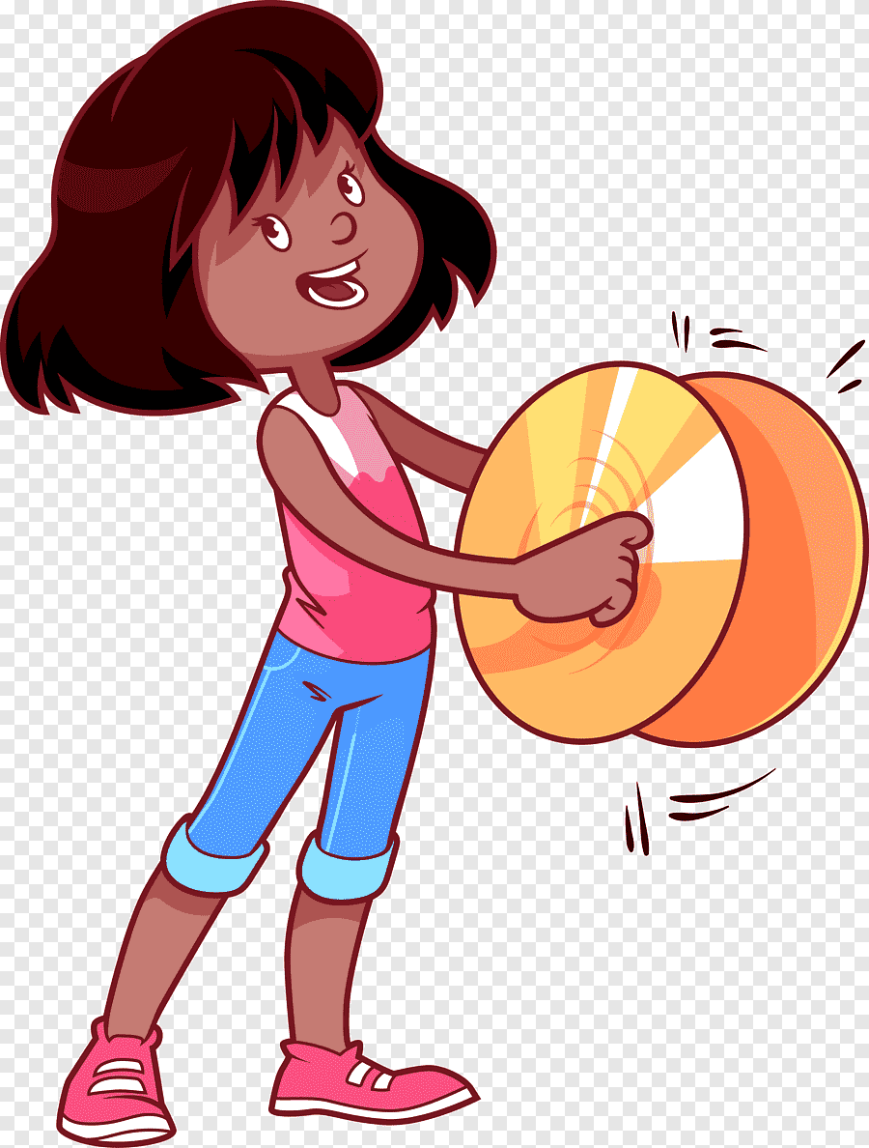
Ими друг о друга бьют, А они в ответ поют И блестят, как две копейки, — Музыкальные...
Тарелки

Slide 7
Деревянная подружка, без нее мы как без рук
На досуге − веселушка и накормит всех вокруг.
Кашу носит прямо в рот и обжечься не дает.
Пришли на праздник постучать немножко.
Деревянные…

Slide 8
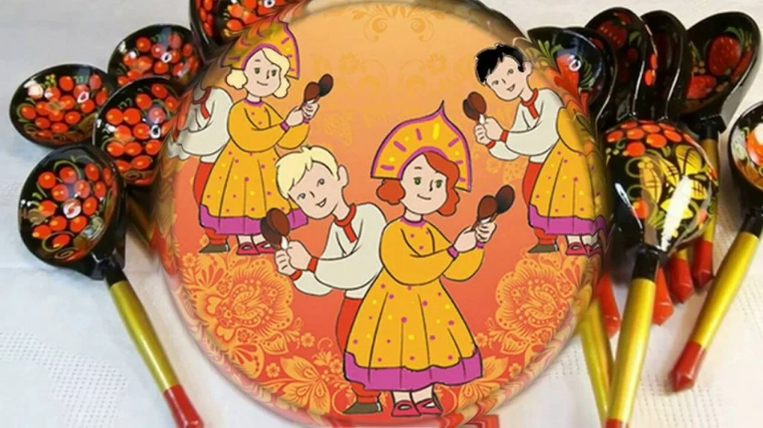
Деревянная подружка, без нее мы как без рук
На досуге − веселушка и накормит всех вокруг.
Кашу носит прямо в рот и обжечься не дает.
Пришли на праздник постучать немножко.
Деревянные…
Ложки

Slide 9
Деревянный инструмент
Зазвучит в один момент,
Струнам звонко подпевай-ка,
Заиграла ...

Slide 10
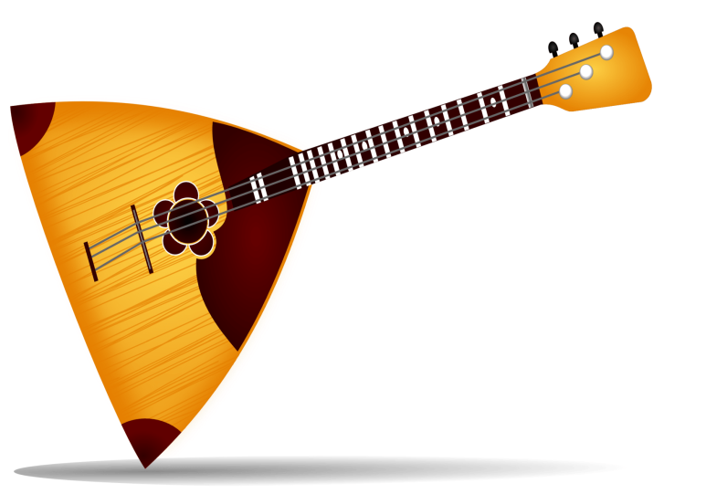
Деревянный инструмент
Зазвучит в один момент,
Струнам звонко подпевай-ка,
Заиграла ...
Балалайка

Slide 11
Он любит, когда его бьют,
Покоя ему не дают –
Он пляшет в руках и звенит,
И добрых людей веселит.

Slide 12
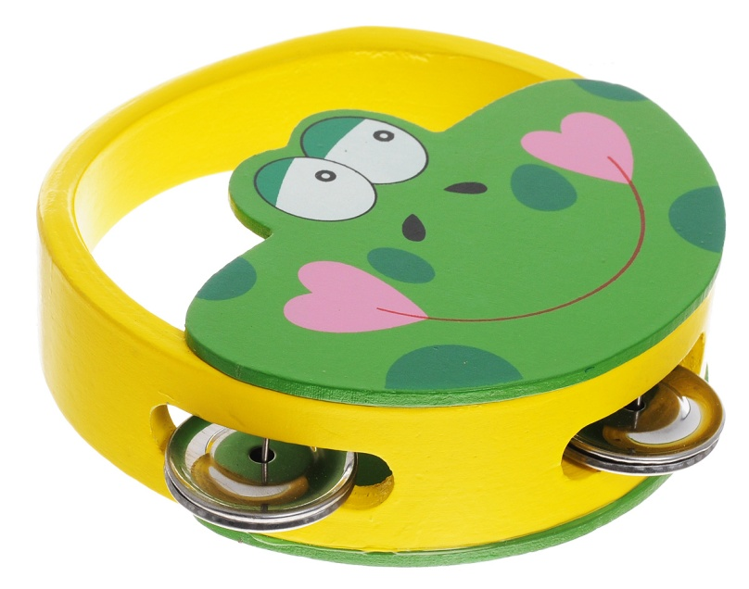
Он любит, когда его бьют,
Покоя ему не дают –
Он пляшет в руках и звенит,
И добрых людей веселит.
Бубен

Slide 13
Опускаем молоточки
На железные листочки,
И летит веселый звон.
Что звучит?

Slide 14
Опускаем молоточки
На железные листочки,
И летит веселый звон.
Что звучит?
Металлофон

Slide 15
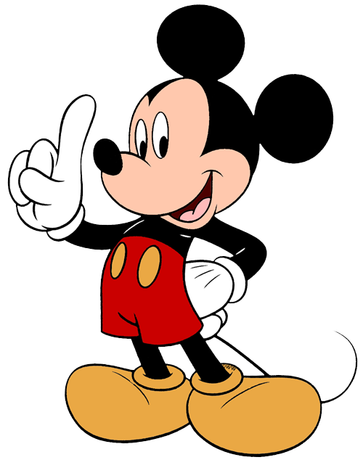
Что такое треугольник?
Это знает каждый школьник!
Но совсем не каждый знает,
Что в оркестре он играет!
В самый сказочный момент
Вступит это инструмент.
Тихо, нежно зазвенит,
Будто все посеребрит.
А затем умолкнет скоро
По сигналу дирижера.

Slide 16
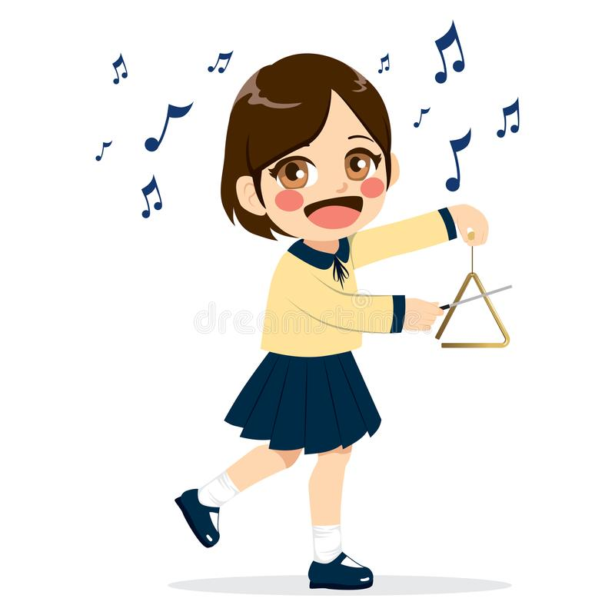
треугольник
Что такое треугольник?
Это знает каждый школьник!
Но совсем не каждый знает,
Что в оркестре он играет!
В самый сказочный момент
Вступит это инструмент.
Тихо, нежно зазвенит,
Будто все посеребрит.
А затем умолкнет скоро
По сигналу дирижера.

